Slide 1
C++程序设计
李国瑞
lgr@mail.neuq.edu.cn

Slide 2
第4章 利用函数实现指定的功能
C++程序设计

Slide 3
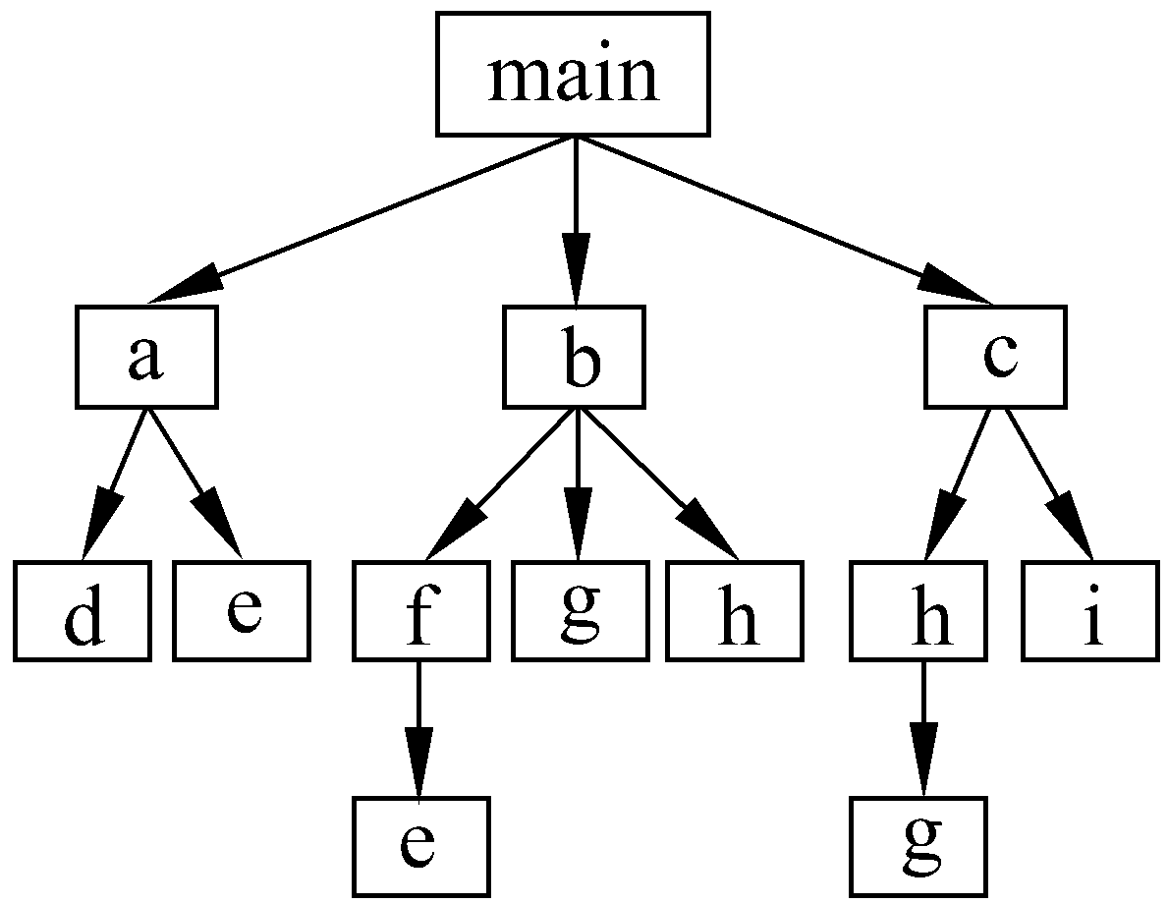
4.1 为什么需要函数
函数
  一个函数就是一个功能，用于实现程序中的各项操作
  一个程序只能有一个main函数，从main函数开始执行，调用其他函数。其他函数之间也可以互相调用。
  开发商和软件开发人员将一些常用的功能模块编写成函数，放在函数库中供公共选用。
C++程序设计

Slide 4
例4．1 在主函数中调用其他函数。
#include <iostream>
using namespace std;
void printstar(void)
{ cout<<″****************************** ″<<endl; }
void print_message(void)
{ cout<<″ Welcome to C++!″<<endl; }
int main(void)
{
printstar( ); //调用printstar 函数
print_message( ); //调用print_message函数
printstar( ); //调用printstar 函数
return 0;
}
C++程序设计

Slide 5
注意：
  void表示函数没有返回值或没有参数
  main函数由系统调用
  所有函数是平行的，不能嵌套定义
  各函数之间可以互相调用，但不能调用main函数
  如果main函数在其他函数前进行定义，在调用该函数时需进行声明
C++程序设计

Slide 6
函数分类
  (1) 系统函数，即库函数。这是由编译系统提供的，用户不必自己定义这些函数，可以直接使用它们（需使用include语句包含相应的头文件）。
  (2) 用户自己定义的函数。用以解决用户的专门需要。
  (1) 无参函数。
  (2) 有参函数。
C++程序设计

Slide 7
4.2 定义函数的一般形式
无参函数
类型标识符 函数名（［void］）
｛ 声明部分
语句
｝
有参函数
类型标识符 函数名（形式参数表列）
｛ 声明部分
语句
｝
void print_message(void)
{ cout<<″Welcome!″<<endl; }
int max(int x，int y)
{ int z;
z=x>y?x：y;
return (z);
}
C++要求在定义函数时必须指定函数的类型，如无返回值需指定void
C++程序设计

Slide 8
4.3 函数参数和函数的值
参数
  用于在主调函数和被调用函数之间传递数据
  在定义函数时函数名后面括号中的变量名称为形式参数
  在调用一个函数时，函数名后面括号中的参数称为实际参数
C++程序设计

Slide 9
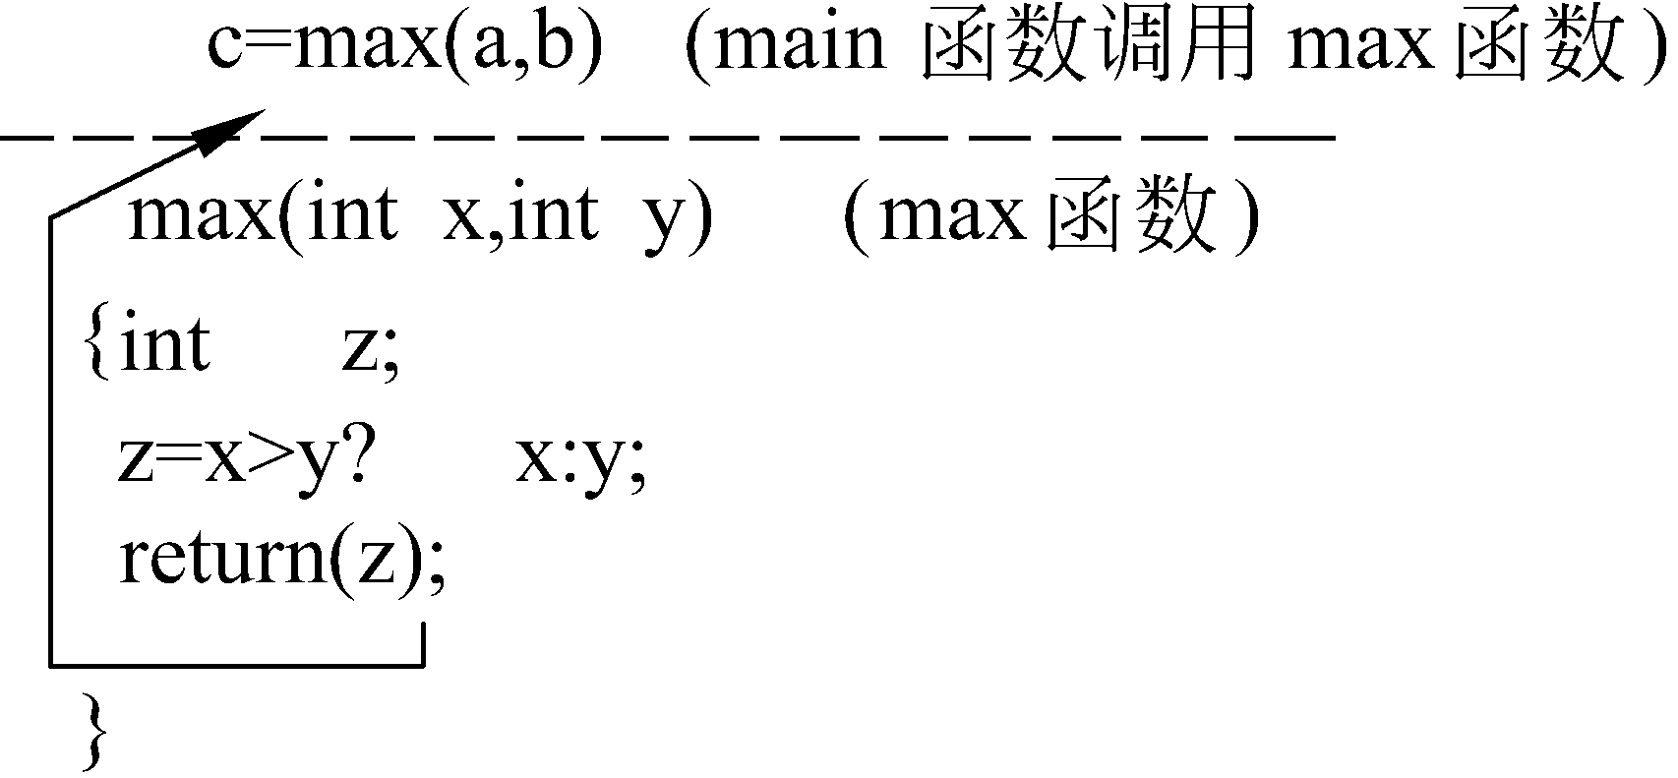
例4.2 调用函数时的数据传递。
#include <iostream>
using namespace std;
int max(int x,int y)
{ int z;
z=x>y?x：y;
return(z);
}
int main( )
{ int a,b,c;
cout<<″please enter two integer numbers：″;
cin>>a>>b;
c=max(a,b);
cout<<″max=″<<c<<endl;
return 0;
}
C++程序设计

Slide 10
说明
  在定义函数时指定的形参，在未出现函数调用时，它们并不占内存中的存储单元，因此称它们是形式参数或虚拟参数。只有在发生函数调用时，形参才被分配内存单元，以便接收从实参传来的数据。在调用结束后，形参所占的内存单元也被释放。
  实参可以是常量、变量或表达式
  在定义函数时，必须在函数首部指定形参的类型
  实参与形参的类型应相同或赋值兼容
  实参变量对形参变量的数据传递是“值传递”，即单向传递，只由实参传给形参，而不能由形参传回来给实参。
C++程序设计

Slide 11
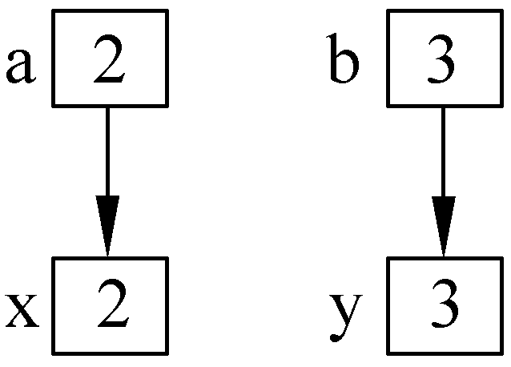
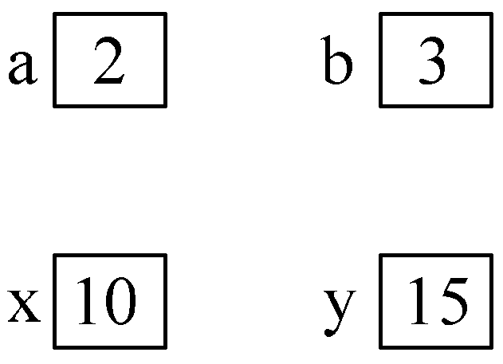
形参与实参之间的值传递
  在调用函数时，编译系统临时给形参分配存储单元。请注意： 实参单元与形参单元是不同的单元。
  调用结束后，形参单元被释放，实参单元仍保留并维持原值。因此，在执行一个被调用函数时，形参的值如果发生改变，并不会改变主调函数中实参的值。
C++程序设计

Slide 12
函数的返回值
  函数的返回值是通过函数中的return语句获得的。
    如果不需要从被调用函数带回函数值，则可以不用return语句
    一个函数中可以有多个return语句
    return后面的括号可以省略，即return z;与return(z)等价
    如果函数值的类型和return语句中表达式的值不一致，则以函数类型为准，即函数类型决定返回值的类型。对数值型数据，可以自动进行类型转换。
C++程序设计

Slide 13
4.4 函数的调用
函数调用
  函数名（［实参表列］）
  如果是调用无参函数，则“实参表列”可以没有，但括号不能省略。
  如果实参表列包含多个实参，则各参数间用逗号隔开。
  实参与形参的个数应相等，类型应匹配(相同或赋值兼容)。实参与形参按顺序对应，一对一地传递数据。
C++程序设计

Slide 14
函数调用的方式
  函数语句
    把函数调用单独作为一个语句，并不要求函数带回一个值，只是要求函数完成一定的操作。
    printstar( )；
  函数表达式
    函数出现在一个表达式中，这时要求函数带回一个确定的值以参加表达式的运算。
    c=2*max(a,b);
  函数参数
    函数调用作为一个函数的实参。
    m=max(a,max(b,c));
C++程序设计

Slide 15
对被调用函数的声明和函数原型
  被调用的函数必须是已经存在的函数。
  如果使用库函数，一般还应该在本文件开头用#include命令将有关头文件“包含”到本文件中来。
  如果使用用户自己定义的函数，而该函数与调用它的函数在同一个程序文件中，且位置在主调函数之后，则必须在调用此函数之前对被调用的函数作声明。
    所谓函数声明，就是在函数尚在未定义的情况下，事先将该函数的有关信息通知编译系统，以便使编译能正常进行。
C++程序设计

Slide 16
例4.3 对被调用的函数作声明。
#include <iostream>
using namespace std;
int main( )
{ float add(float x,float y);
float a,b,c;
cout<<″please enter a,b：″;
cin>>a>>b;
c=add(a,b);
cout<<″sum=″<<c<<endl;
return 0;
}
float add(float x,float y)
{ float z;
z=x+y;
return (z);
}
C++程序设计

Slide 17
函数原型
  (1) 函数类型 函数名(参数类型1，参数类型2…)；
  (2) 函数类型 函数名(参数类型1 参数名1，参数类型2 参数名2…)；
  函数定义与函数声明的区别
    定义是指对函数功能的确立
    声明的作用则是把函数的名字、函数类型以及形参的个数、类型和顺序通知编译系统
  如果被调用函数的定义出现在主调函数之前，可以不必加以声明。
  函数声明的位置可以在调用函数所在的函数中，也可以在函数之外。
    如果函数声明放在函数的外部，在所有函数定义之前，则在各个主调函数中不必对所调用的函数再作声明。
C++程序设计

Slide 18
char letter(char,char);
float f(float,float)；
int i(float, float)；
int main( )
｛…｝ //在main函数中不必对它所调用的函数作声明
char letter(char c1,char c2) //定义letter函数
｛…｝
float f(float x,float y) //定义f函数
｛…｝
int i(float j，float k) //定义i函数
｛…｝
C++程序设计

Slide 19

单选题
1分
函数的实参和形参都可以是变量、常量和表达式。
A
T
B
F
提交
C++程序设计

Slide 20
单选题
1分
按照C语言的规定，在参数传递过程中，既可以将实参的值传递给形参，也可以将形参的值传递给实参，这种参数传递是双向的。
A
T
B
F
提交
C++程序设计

Slide 21
单选题
1分
按照C语言的规定，实参和形参的命名不得重复。
A
T
B
F
提交
C++程序设计

Slide 22
单选题
1分
在C语言的函数定义中，如果省略了return语句，函数就无法返回主调函数。
A
T
B
F
提交
C++程序设计

Slide 23
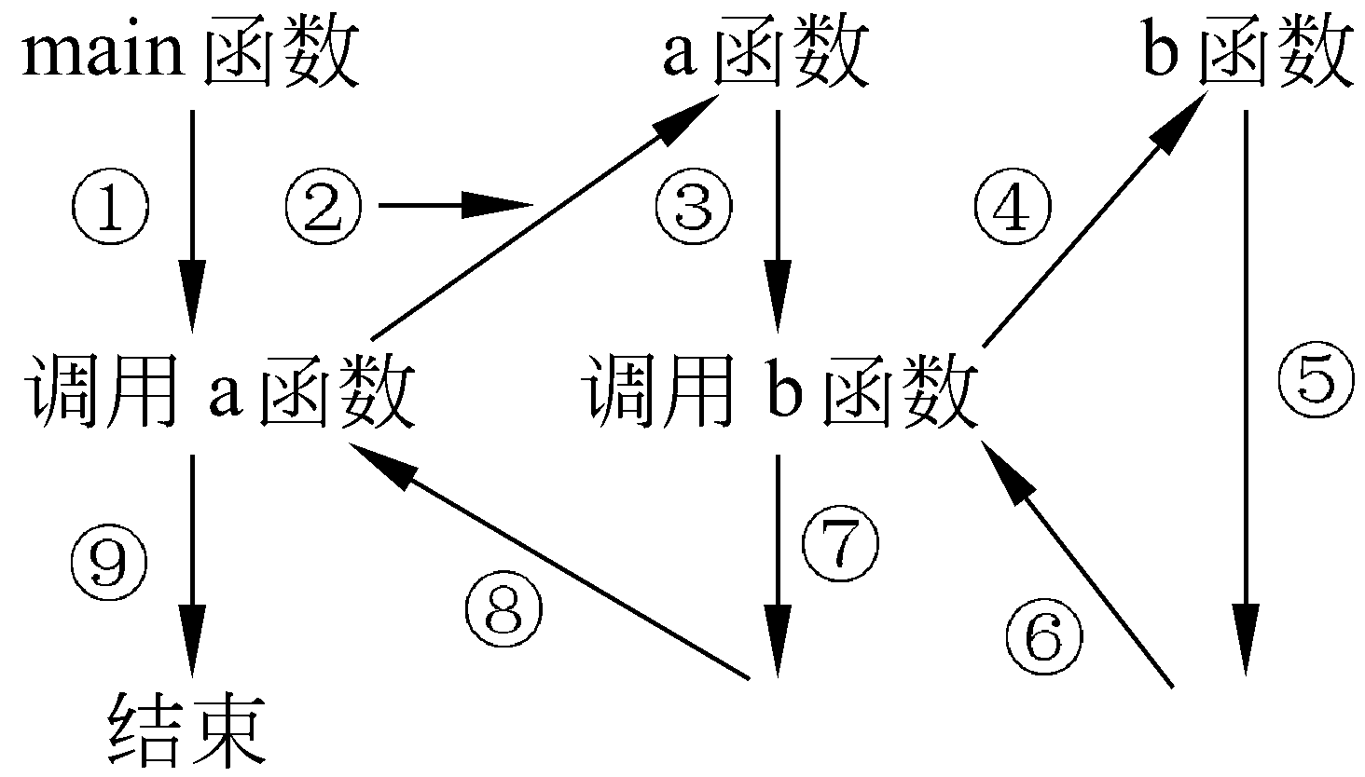
4.5 函数的嵌套调用
函数的嵌套调用
  在调用一个函数的过程中，又调用另一个函数
C++程序设计

Slide 24
#include <iostream>
void main()
{ int max_4(int a, int b, int c,int d);
int a,b,c,d,max;
printf("Please enter 4 interger numbers:");
scanf("%d%d%d%d",&a,&b,&c,&d);
max=max_4(a,b,c,d);
printf("max=%d\n",max);
}
int max_4(int a,int b,int c,int d)
{ int max_2(int,int);
int m;
m=max_2(a,b);
m=max_2(m,c);
m=max_2(m,d);
return m;
}
int max_2(int a,int b)
{
if(a>b)
return a;
else
return b;
}
C++程序设计

Slide 25
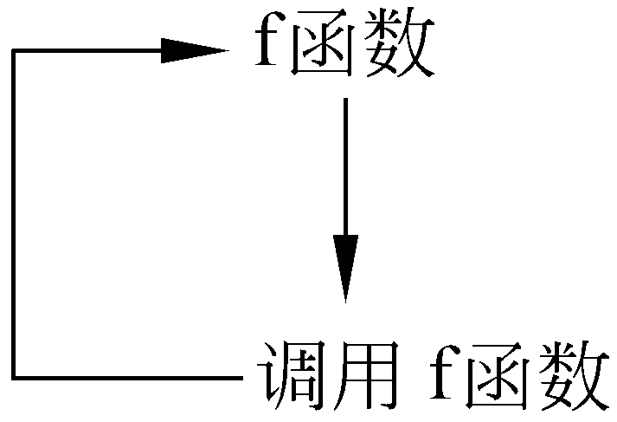
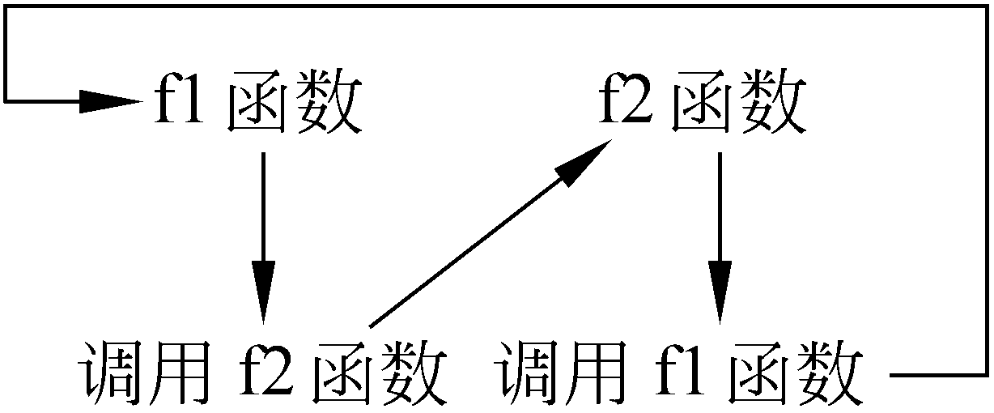
4.6 函数的递归调用
递归调用
  在调用一个函数的过程中又出现直接或间接地调用该函数本身，称为函数的递归调用。
  在实现递归时，在时间和空间上的开销比较大，但符合人们的思路，程序容易理解
  直接调用本函数
  间接调用本函数
C++程序设计

Slide 26
例4.5 有5个人坐在一起，问第5个人多少岁？他说比第4个人大两岁。问第4个人岁数，他说比第3个人大两岁。问第3个人，又说比第2个人大两岁。问第2个人，说比第1个人大两岁。最后问第1个人，他说是10岁。请问第5个人多大？
  age(5)=age(4)+2
  age(4)=age(3)+2
  age(3)=age(2)+2
  age(2)=age(1)+2
  age(1)=10
age(n)=10 (n=1)
age(n)=age(n-1)+2 (n>1)
C++程序设计

Slide 27
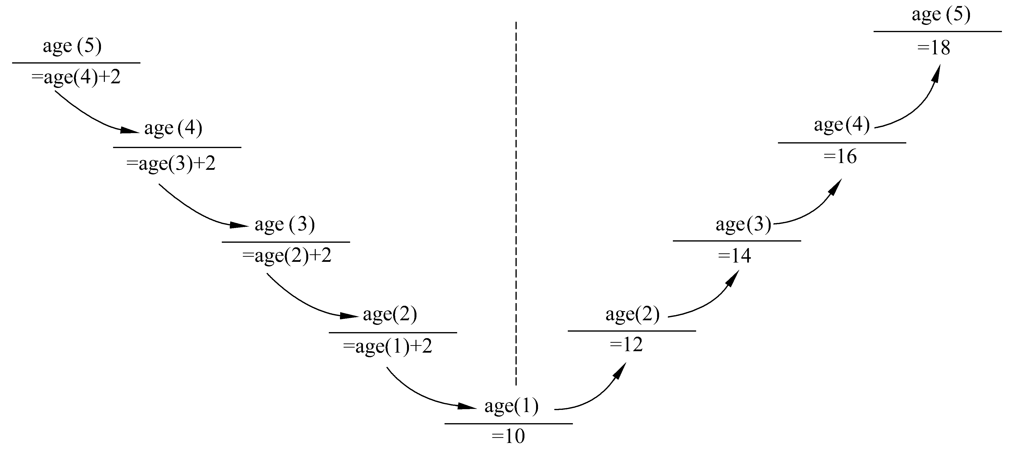
回溯与递推
C++程序设计

Slide 28
#include <iostream>
using namespace std;
int age(int); //函数声明
int main( ) //主函数
{ cout<<age(5)<<endl;
return 0;
}
int age(int n) //求年龄的递归函数
{ int c; //用c作为存放年龄的变量
if(n==1) c=10; //当n=1时，年龄为10
else c=age(n-1)+2; //当n＞1时，此人年龄是他前一个人的年龄加2
return c; //将年龄值带回主函数
}
C++程序设计

Slide 29
例4.6 用递归方法求ｎ！。
  n！= 1 (n=0,1)
  n·(n-1)！ (n>1)
  #include <iostream>
  using namespace std;
  long fac(int); //函数声明
  int main( )
  { int n; //n为需要求阶乘的整数
  long y; //y为存放n!的变量
  cout<<″please input an integer ：″; //输入的提示
  cin>>n; //输入n
  y=fac(n); //调用fac函数以求n!
  cout<<n<<″!=″<<y<<endl; //输出n!的值
  return 0;
  }
C++程序设计

Slide 30
long fac(int n) //递归函数
{ long f;
if(n<0)
{
cout<<″n<0,data error!″<<endl;
f=-1;
}
else if (n==0||n==1)
f=1; //0!和1!的值为1
else f=fac(n-1)*n; //n>1时，进行递归调用
return f; //将f的值作为函数值返回
}
C++程序设计

Slide 31
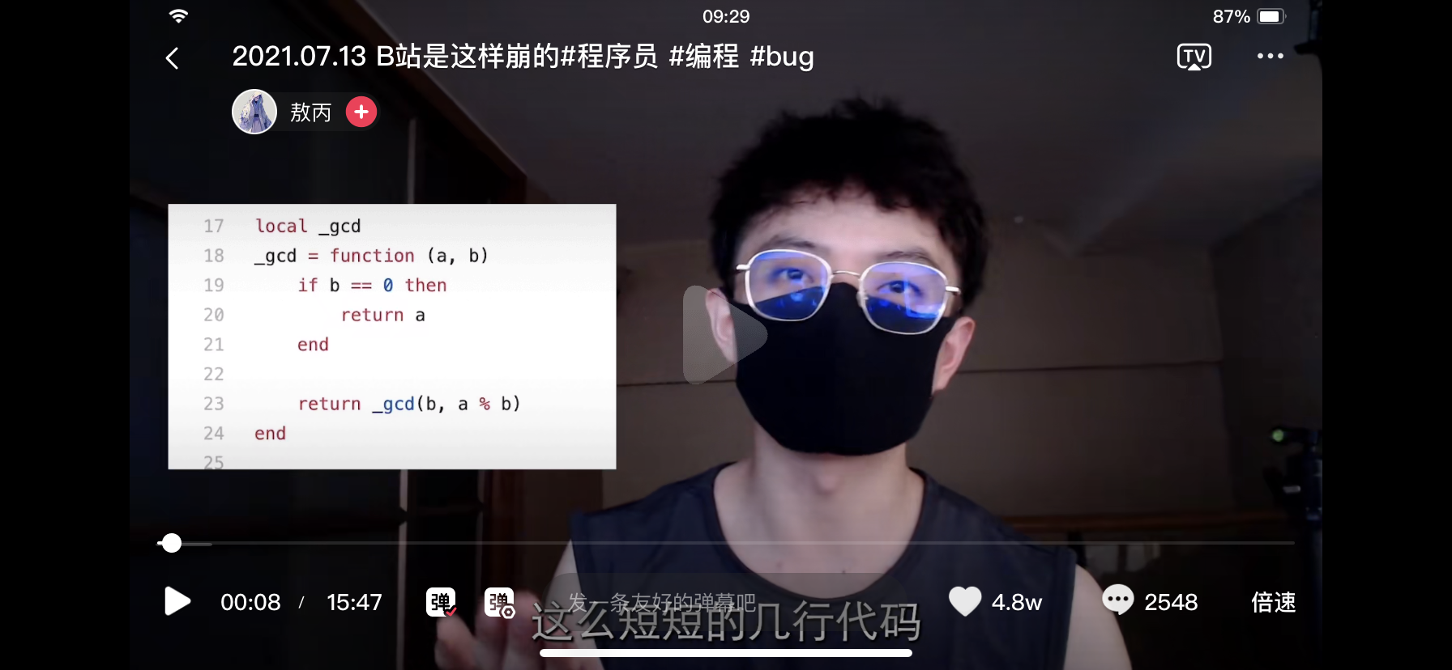
慎用递归。
  消耗资源
  易导致死循环
C++程序设计

Slide 32
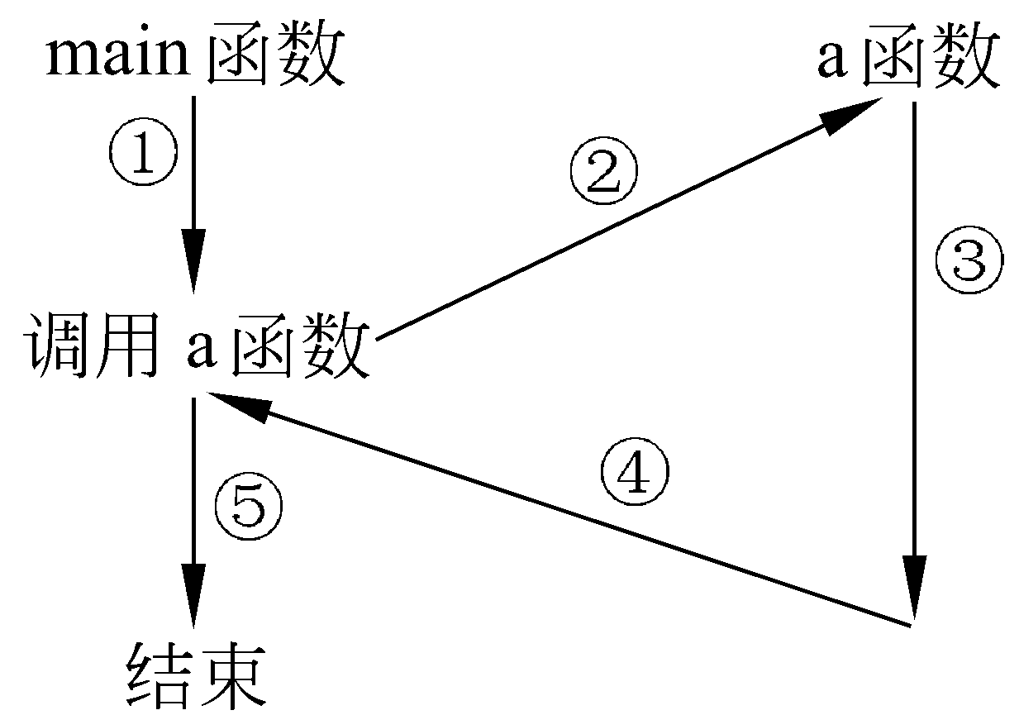
4.7 内置函数
内置函数（内联函数）
  函数调用时需要一定的时间和空间的开销
    保护现场
    恢复现场
  C++提供一种提高效率的方法，即在编译时将所调用函数的代码直接嵌入到主调函数中，而不是将流程转出去。
  只需在函数首行的左端加一个关键字inline即可
C++程序设计

Slide 33
例4.7 函数指定为内置函数。
#include <iostream>
using namespace std;
inline int max(int,int, int); //声明函数，注意左端有inline
int main( )
{int i=10,j=20,k=30,m;
m=max(i,j,k);
cout<<″max=″<<m<<endl;
return 0;
}
inline int max(int a,int b,int c) //定义max为内置函数
{if(b>a) a=b; //求a,b,c中的最大者
if(c>a) a=c;
return a;
}
C++程序设计

Slide 34
内联函数
  指定为内置函数后，编译系统在遇到该函数调用时，就用该函数体的代码进行代替，同时将实参代替形参。
  可以在声明函数和定义函数时同时写inline，也可以只在函数声明时加inline，效果相同。
  使用内置函数可以节省运行时间，但却增加了目标程序的长度。因此一般只将规模很小而使用频繁的函数声明为内置函数。
  inline声明只是程序设计者对编译系统提出的一个建议，也就是说它是建议性的，而不是指令性的。
C++程序设计

Slide 35
4.8 函数的重载
函数的重载
  用同一函数名定义多个函数，这些函数的参数个数和参数类型不同，这就是函数的重载。
  系统会根据调用函数时给出的信息去匹配相应的函数
  重载函数的参数个数、参数类型或参数顺序三者中必须至少有一种不同，函数的返回值类型可以相同也可以不同
  函数重载并不要求函数体相同
C++程序设计

Slide 36
例4.5 求3个数中最大的数（分别考虑整数、双精度数、长整数的情况）。
#include <iostream>
using namespace std;
int main( )
{ int max(int a,int b,int c); //函数声明
double max(double a,double b,double c); //函数声明
long max(long a,long b,long c); //函数声明
int i1,i2,i3,i;
cin>>i1>>i2>>i3; //输入3个整数
i=max(i1,i2,i3); //求3个整数中的最大者
cout<<″i_max=″<<i<<endl;
double d1,d2,d3,d;
cin>>d1>>d2>>d3; //输入3个双精度数
d=max(d1,d2,d3); //求3个双精度数中的最大者
cout<<″d_max=″<<d<<endl;
long g1,g2,g3,g;
C++程序设计

Slide 37
cin>>g1>>g2>>g3; //输入3个长整数
g=max(g1,g2,g3); //求3个长整数中的最大者
cout<<″g_max=″<<g<<endl;
}
int max(int a,int b,int c)
{ if(b>a) a=b;
if(c>a) a=c;
return a;
}
double max(double a,double b,double c)
{ if(b>a) a=b;
if(c>a) a=c;
return a;
}
long max(long a,long b,long c)
{ if(b>a) a=b;
if(c>a) a=c;
return a;
}
C++程序设计

Slide 38
例4.6 编写一个程序，用来求两个整数或3个整数中的最大数。如果输入两个整数，程序就输出这两个整数中的最大数，如果输入3个整数，程序就输出这3个整数中的最大数。
#include <iostream>
using namespace std;
int main( )
{ int max(int a,int b,int c); //函数声明
int max(int a,int b); //函数声明
int a=8,b=-12,c=27;
//输出3个整数中的最大者
cout<<″max(a,b,c)=″<<max(a,b,c)<<endl;
//输出两个整数中的最大者
cout<<″max(a,b)=″<<max(a,b)<<endl;
}
C++程序设计

Slide 39
int max(int a,int b,int c) //此max函数的作用是求3个整数中的最大者
{
if(b>a) a=b;
if(c>a) a=c;
return a;
}
int max(int a,int b) //此max函数的作用是求两个整数中的最大者
{
if(a>b) return a;
else return b;
}
C++程序设计

Slide 40
4.9 函数模板
函数模板
  所谓函数模板，实际上是建立一个通用函数，其函数类型和形参类型不具体指定，用一个虚拟的类型来代表。这个通用函数就称为函数模板。
  template < typename T> 或 template <class T>
  通用函数定义 通用类定义
  凡是函数体相同的函数都可以用这个模板来代替，不必定义多个函数，只需在模板中定义一次即可。
  在调用函数时系统会根据实参的类型来取代模板中的虚拟类型，从而实现了不同函数的功能。
C++程序设计

Slide 41
例4.10 将例4.9程序改为通过函数模板来实现。
#include <iostream>
using namespace std;
template<typename T> //模板声明，其中T为类型参数
T max(T a,T b,T c) //定义一个通用函数，用T作虚拟的类型名
{ if(b>a) a=b;
if(c>a) a=c;
return a;
}
int main( )
{ cout<<″i_max=″<<max(185,-76,567)<<endl;
cout<<″f_max=″<<max(56.87,90.23,3214.78)<<endl;
cout<<″g_max=″<<max(67854,-912456,673456)<<endl;
return 0;
}
C++程序设计

Slide 42
函数模板
  类型参数可以不只一个，可以根据需要确定个数。
    template < typename T1,typename T2>
  只适用于函数的参数个数相同而类型不同，且函数体相同的情况，如果参数的个数不同，则不能用函数模板。
C++程序设计

Slide 43
4.10 有默认参数的函数
有默认参数的函数
  给形参一个默认值，这样形参就不必一定要从实参取值了
    float area(float r=6.5);
    area( ); area(7.5);
  如果有多个形参，可以使每个形参有一个默认值，也可以只对一部分形参指定默认值，另一部分形参不指定默认值。
    指定默认值的参数必须放在形参表列中的最右端
    float volume(float h,float r=12.5);
    volume(45.6); volume(34.2,10.4)
C++程序设计

Slide 44
例4.8 求2个或3个正整数中的最大数，用带有默认参数的函数实现。
#include <iostream>
using namespace std;
int main( )
{ int max(int a, int b, int c=0); //函数声明,形参c有默认值
int a,b,c;
cin>>a>>b>>c;
cout<<″max(a,b,c)=″<<max(a,b,c)<<endl;
cout<<″max(a,b)=″<<max(a,b)<<endl;
return 0;
}
int max(int a,int b,int c) //函数定义
{ if(b>a) a=b;
if(c>a) a=c;
return a;
}
C++程序设计

Slide 45
注意：
  如果函数的定义在函数调用之前，则应在函数定义中给出默认值。
  如果函数的定义在函数调用之后，则在函数调用之前需要有函数声明，此时必须在函数声明中给出默认值，在函数定义时可以不给出默认值。
  一个函数不能既作为重载函数，又作为有默认参数的函数。
C++程序设计

Slide 46
4.11 局部变量和全局变量
作用域
  每一个变量都有其有效作用范围，称为变量的作用域。
  在作用域以外是不能访问这些变量的。
局部变量
  在一个函数内部定义的变量是内部变量，它只在本函数范围内有效
  在复合语句中定义的变量只在本复合语句范围内有效
C++程序设计

Slide 47
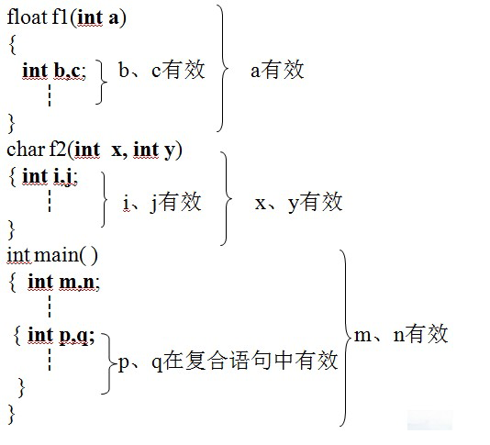
C++程序设计

Slide 48
说明
  主函数中定义的变量也只在主函数中有效,不会因为在主函数中定义而在整个文件或程序中有效。主函数也不能使用其他函数中定义的变量。
  不同函数中可以使用同名的变量,它们代表不同的对象,互不干扰。
  可以在一个函数内的复合语句中定义变量,这些变量只在本复合语句中有效。
  形式参数也是局部变量。
  在函数声明中出现的参数名，其作用范围只在本行的括号内。
C++程序设计

Slide 49
全局变量
  在函数之外定义的变量是外部变量，称为全局变量。
  全局变量的有效范围为从定义变量的位置开始到本源文件结束。
  设全局变量的作用是增加函数间数据联系的渠道。
  建议不在必要时不要使用全局变量
    ① 全局变量在程序的全部执行过程中都占用存储单元，而不是仅在需要时才开辟单元。
    ② 它使函数的通用性降低了，因为在执行函数时要受到外部变量的影响。
    ③ 使用全局变量过多，会降低程序的清晰性。
  如果在同一个源文件中，全局变量与局部变量同名，则在局部变量的作用范围内，全局变量被屏蔽，即它不起作用。
C++程序设计

Slide 50
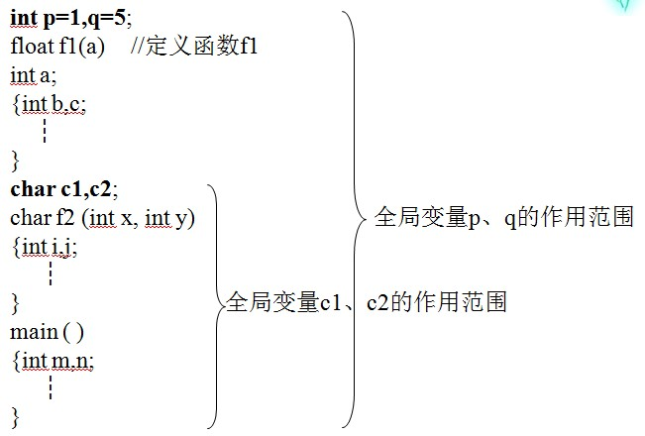
C++程序设计

Slide 51
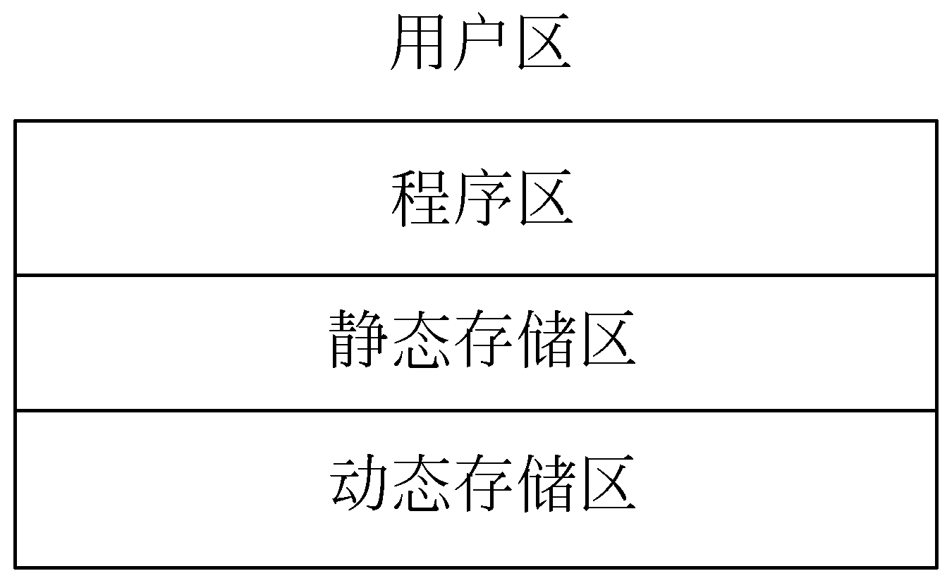
4.12 变量的存储类别
存储期
  变量在内存中的存在期间
  静态存储期
    在程序运行期间，系统对变量分配固定的存储空间
  动态存储期
    在程序运行期间，系统对变量动态地分配存储空间
  存储空间可以分为三部分：
    程序区
    静态存储区
    动态存储区
C++程序设计

Slide 52
静态存储区与动态存储区的区别
  静态存储区
    静态变量、全局变量
    在程序开始执行时给变量分配存储单元，程序执行完毕就释放这些空间。
    在程序执行过程中它们占据固定的存储单元，而不是动态地进行分配和释放。
  动态存储区
    函数形式参数、自动变量、函数调用时的现场保护和返回地址
    在函数调用开始时分配动态存储空间，函数结束时释放这些空间。
    在程序执行过程中，这种分配和释放是动态的
C++程序设计

Slide 53
存储类别
  数据在内存中存储的方法
  自动的(auto)
  静态的(static)
  寄存器的(register)
  外部的(extern)
  根据变量的存储类别，可以知道变量的作用域和存储期。
C++程序设计

Slide 54
自动变量 auto
  数据存储在动态存储区中，在函数调用结束时就自动释放这些空间
    函数的局部变量（未用static声明）
    函数的形参
    复合语句中定义的变量（未用static声明）
  auto int b,c=3;
  关键字auto可以省略，如果不写auto，则系统把它默认为自动存储类别
C++程序设计

Slide 55
用static声明静态局部变量
  函数中的局部变量的值在函数调用结束后不消失而保留原值，即其占用的存储单元不释放
  静态存储要多占内存，而且降低了程序的可读性
  #include <iostream>
  using namespace std;
  int f(int a)
  { auto int b=0;
  static int c=3;
  b=b+1;
  c=c+1;
  return a+b+c;
  }
int main( )
{ int a=2,i;
for(i=0;i<3;i++)
cout<<f(a)<<″ ″;
cout<<endl;
return 0;
}
C++程序设计

Slide 56
说明
  静态局部变量在静态存储区内分配存储单元。在程序整个运行期间都不释放。而自动变量属于动态存储类别，存储在动态存储区空间，函数调用结束后即释放。
  为静态局部变量赋初值是在编译时进行的，即只赋初值一次，在程序运行时它已有初值。以后每次调用函数时不再重新赋初值而只是保留上次函数调用结束时的值。而为自动变量赋初值，不是在编译时进行的，而是在函数调用时进行，每调用一次函数重新给一次初值。
  如果在定义局部变量时不赋初值的话，对静态局部变量来说，编译时自动赋初值0(对数值型变量)或空字符(对字符型变量)。而对自动变量来说，如果不赋初值，则它的值是一个不确定的值。
  虽然静态局部变量在函数调用结束后仍然存在，但其他函数是不能引用它的。
C++程序设计

Slide 57
例4.13 输出１~５的阶乘值(即1！,2！,3！,4！,5！)。
#include <iostream>
using namespace std;
int fac(int); //函数声明
int main( )
{ int i;
for(i=1;i<=5;i++)
cout<<i<<″!=″<<fac(i)<<endl;
return 0;
}
int fac(int n)
{ static int f=1; //f为静态局部变量，函数结束时f的值不释放
f=f*n; //在f原值基础上乘以n
return f;
}
C++程序设计

Slide 58
用register声明寄存器变量
  C++允许将局部变量的值放在CPU中的寄存器中，需要用时直接从寄存器取出参加运算，不必再到内存中去存取。这种变量叫做寄存器变量，用关键字register作声明。
  int fac(int n)
  { register int i,f=1; //定义i和f是寄存器变量
  for(i=1;i<=n;i++) f=f*i;
  return f;
  }
  只是建议性(而不是强制性)的，当今的优化编译系统能够识别使用频繁的变量，自动地将这些变量放在寄存器中
C++程序设计

Slide 59
用extern声明外部变量
  在一个文件内声明全局变量
    如果在定义点之前的函数想引用该全局变量，则应该在引用之前用关键字extern对该变量作外部变量声明，表示该变量是一个将在下面定义的全局变量。有了此声明，就可以从声明处起，合法地引用该全局变量，这种声明称为提前引用声明。
C++程序设计

Slide 60
例4.14 用extern对外部变量作提前引用声明，以扩展程序文件中的作用域。
#include <iostream>
using namespace std;
int max(int,int); //函数声明
void main( )
{ extern int a,b; //对全局变量a,b作提前引用声明
cout<<max(a,b)<<endl;
}
int a=15,b=-7; //定义全局变量a,b
int max(int x,int y)
{ int z;
z=x>y?x：y;
return z;
}
C++程序设计

Slide 61
用extern声明外部变量
  在多文件的程序中声明外部变量
    在任一个文件中定义外部变量，而在另一文件中用extern对其作外部变量声明
  file1.cpp file2.cpp
  extern int a,b; int a=3,b=4;
  int main( ) ┆
  { cout<<a<<″,″<<b<<endl;
  return 0;
  }
C++程序设计

Slide 62
用static声明静态外部变量
  加上static声明、只能用于本文件的外部变量（全局变量）称为静态外部变量
  希望某些外部变量只限于被本文件引用，而不能被其他文件引用
  file1.cpp file2.cpp
  static int a=3; extern int a;
  int main ( ) int fun (int n)
  { { ┆
  ┆ a=a*n;
  } }
  两种形式的外部变量都用静态存储方式，只是作用范围不同而已，都是在编译时分配内存的。
C++程序设计

Slide 63
4.13 变量属性小结
一个变量除了数据类型以外的3种属性：
  存储类别：C++允许使用auto,static,register和extern 4种存储类别。
  作用域：指程序中可以引用该变量的区域。
  存储期：指变量在内存的存储期限。
  程序设计者只能声明变量的存储类别，通过存储类别（和变量位置）可以确定变量的作用域和存储期。
C++程序设计

Slide 64
从作用域角度分
  局部变量
    自动变量,即动态局部变量(离开函数,值就消失)
    静态局部变量(离开函数,值仍保留)
    寄存器变量(离开函数,值就消失)
    形式参数(可以定义为自动变量或寄存器变量)
  全局变量
    静态外部变量(只限本文件引用)
    外部变量(即非静态的外部变量,允许其他文件引用)
C++程序设计

Slide 65
从变量存储期(存在的时间)来区分
  动态存储
    自动变量(本函数内有效)
    寄存器变量(本函数内有效)
    形式参数
  静态存储
    静态局部变量(函数内有效)
    静态外部变量(本文件内有效)
    外部变量(其他文件可引用)
C++程序设计

Slide 66
从变量值存放的位置来区分
  内存中静态存储区
    静态局部变量
    静态外部变量(函数外部静态变量)
    外部变量(可为其他文件引用)
  内存中动态存储区： 自动变量和形式参数
  CPU 中的寄存器： 寄存器变量
C++程序设计

Slide 67
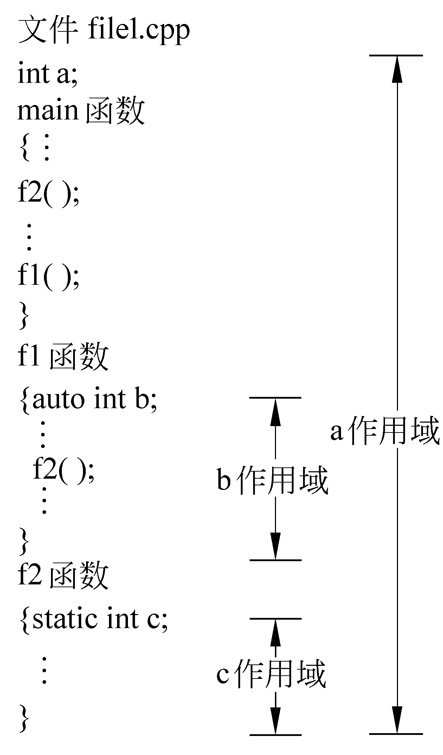
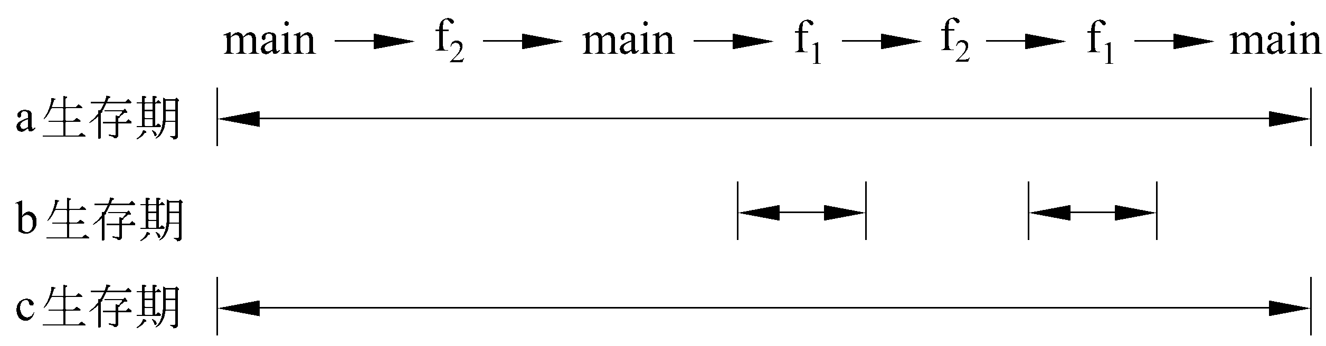
C++程序设计

Slide 68
4.14 关于变量的声明和定义
声明和定义的区别
  函数
    函数的声明是函数的原型
    函数的定义是函数功能的确立
  变量
    把建立存储空间的声明称为定义
    把不需要建立存储空间的声明称为声明
      int main( )
      { extern int a; //声明a是一个已定义的外部变量
      …
      }
      int a; //定义a为整型外部变量
C++程序设计

Slide 69
4.15 内部函数和外部函数
内部函数
  如果一个函数只能被本文件中其他函数所调用,它称为内部函数（静态函数）。
  static int fun(int a,int b)
  使函数只局限于所在文件
外部函数
  如果在函数首部的最左端冠以关键字extern,则表示此函数是外部函数，可供其他文件调用
  extern int fun (int a, int b)
  如果在定义函数时省略extern,则默认为外部函数
  在需要调用此函数的文件中,用extern声明所用的函数是外部函数。
C++程序设计

Slide 70
例4.15 输入两个整数，要求输出其中的大者。用外部函数实现。
file1.cpp 多个文件需要创建工程！
#include <iostream>
using namespace std;
int main( )
{ extern int max(int,int);
int a,b;
cin>>a>>b;
cout<<max(a,b)<<endl;
return 0;
}
file2.cpp
int max(int x,int y)
{ int z;
z=x>y?x：y;
return z; }
C++程序设计

Slide 71
4.16 头文件
头文件
  使用系统提供的库函数时，需对外部函数做原型声明
  可以使用#include语句，将系统提供的头文件包含进来
  头文件一般包含以下几类内容：
    (1) 对类型的声明。
    (2) 函数声明。
    (3) 内置(inline)函数的定义。
    (4) 宏定义。
    (5) 全局变量定义。
    (6) 外部变量声明。
    (7) 还可以根据需要包含其他头文件。
C++程序设计

Slide 72
C++标准库和头文件
  提供两种不同的头文件
    #include <iostream.h> //C形式的头文件
    #include <iostream> //C++形式的头文件
  建议尽量用符合C++标准的形式
  自己编写的头文件，可以用.h做后缀
C++程序设计

Slide 73
单选题
1分
全局变量与局部变量的作用范围相同，不允许它们同名。
A
T
B
F
提交
C++程序设计

Slide 74
单选题
1分
全局变量只能定义在程序的最前面，即第一个函数的前面。
A
T
B
F
提交
C++程序设计

Slide 75
单选题
1分
为了便于计算机存储管理，C语言把保存所有变量的数据区，分成动态存储区和静态存储区，静态局部变量被存放在动态存储区。
A
T
B
F
提交
C++程序设计

Slide 76
单选题
1分
静态局部变量如果没有赋值，其存储单元中将是随机值。
A
T
B
F
提交
C++程序设计

Slide 77
Thank You !
C++程序设计

